Slide 1
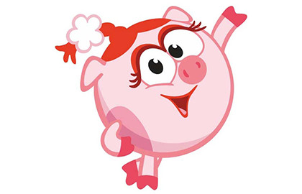
Словесные интерактивные игры
по развитию речи

Slide 2
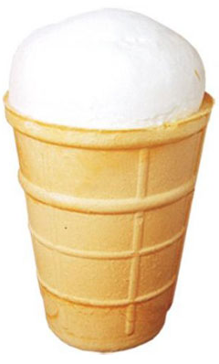
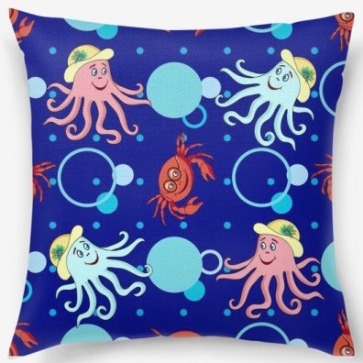
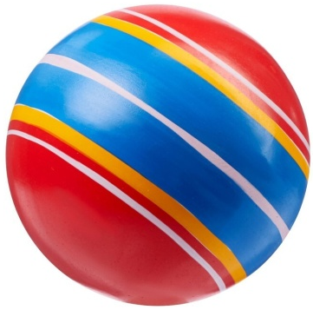
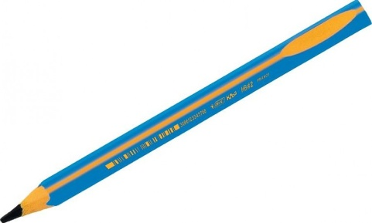
Узнай по описанию
круглое
сочное
твердое
холодное
белое
сладкое
легкое
белое
пушистое
круглое
яркое
горячее
пуховая
квадратная
мягкая
осенний
кленовый
пожелтевший
хитрая
рыжая
пушистая
острый
деревянный
длинный
резиновый
круглый
мягкий

Slide 3
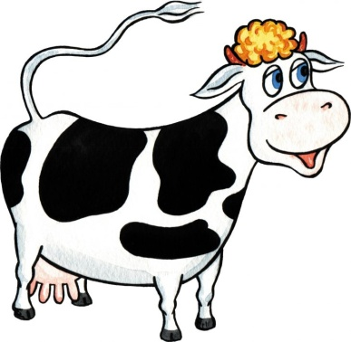
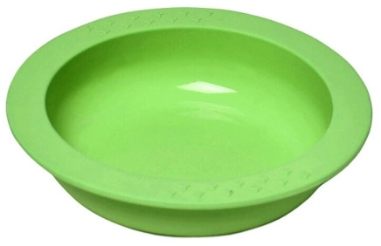
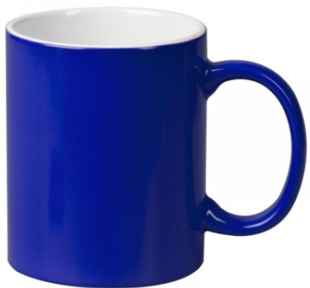
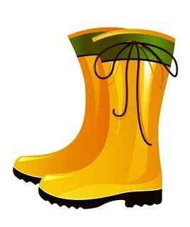
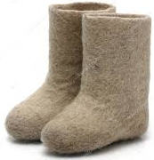
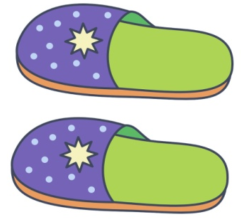
Четвертый лишний

Slide 4
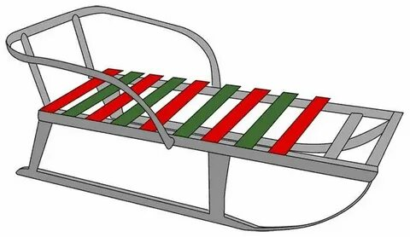
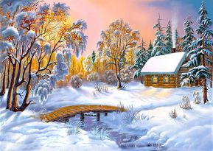
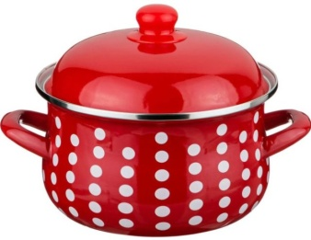
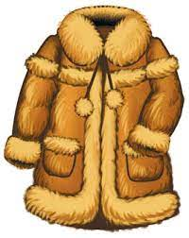
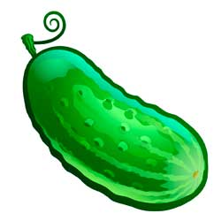
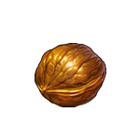
Назови ласково

Slide 5
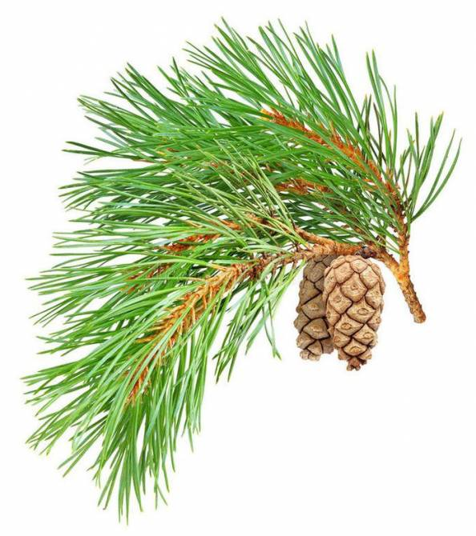
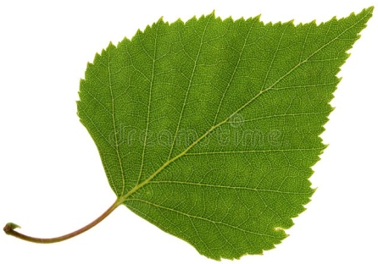
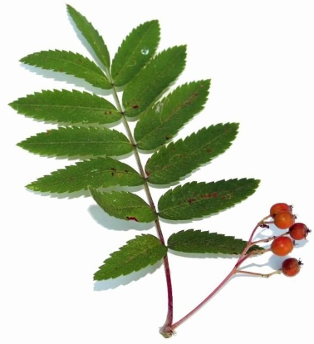
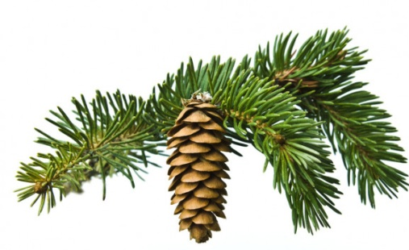
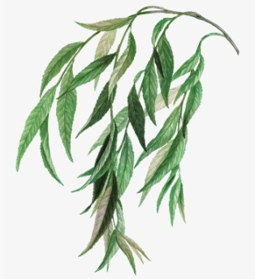
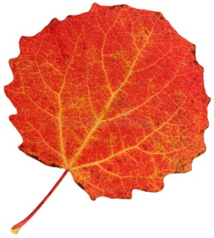
Угадай дерево по листу. Назови какой лист ?
Этот лист березы -
Этот лист липы -
Это хвоя сосны -
Этот лист дуба -
Это хвоя ели -
Этот лист рябины -
Этот лист клена -
Этот лист ивы -
Этот лист осины -

Slide 6
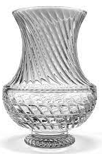
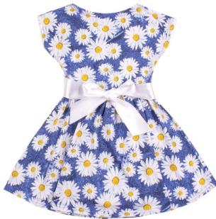
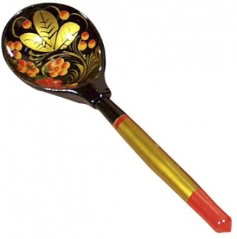
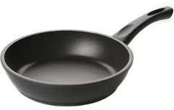
Назови что из чего сделано?
Стакан из стекла – стеклянный
Кофта из шерсти - шерстянная
Ваза из хрусталя – хрустальная
Нож из железа – железный
Платье из ситца - ситцевое
Ложка из дерева - деревянная
Чашка из фарфора – фарфоровая
Сапоги из резины - резиновые
Сковорода из чугуна - чугунная

Slide 7
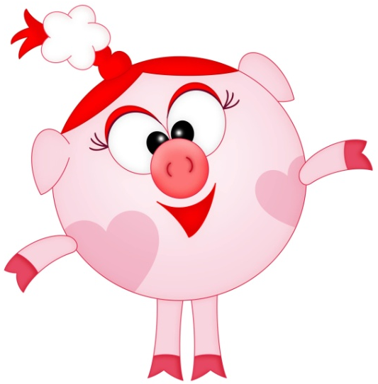
МОЛОДЕЦ !

